Slide 1
Základní škola Ostrava – Hrabůvka, Provaznická 64, příspěvková organizace, Fakultní škola Ostravské univerzity TALENT MANAGEMENT
Název projektu
Cesta k vědě poznáním všemi smysly II

Slide 2
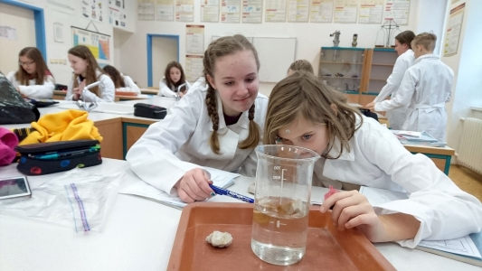
Základní škola Ostrava – Hrabůvka, Provaznická 64, příspěvková organizace, Fakultní škola Ostravské univerzity TALENT MANAGEMENT
Na co navazujeme na
úspěchy našich žáků - přední místa v soutěžích (astronomické, literární, technické, matematické, aj.)
dlouhodobou práci s nadanými žáky
dlouhodobou spolupráci s Mensou ČR, PF OU, VŠB SPŠCH aj.
bohaté zkušenosti s vedením projektů
loňský projekt „Cesta k vědě poznáním všemi smysly I.“

Slide 3
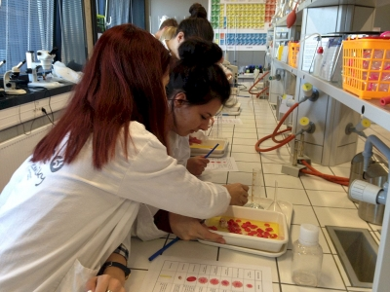
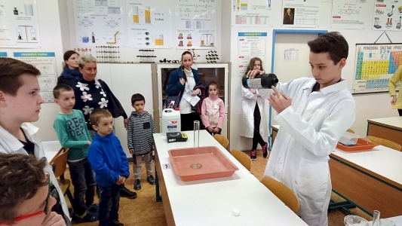
Základní škola Ostrava – Hrabůvka, Provaznická 64, příspěvková organizace, Fakultní škola Ostravské univerzity TALENT MANAGEMENT
Cíl projektu
rozvoj a podpora praktických a badatelských aktivit žáků v technických a přírodních vědách

Slide 4
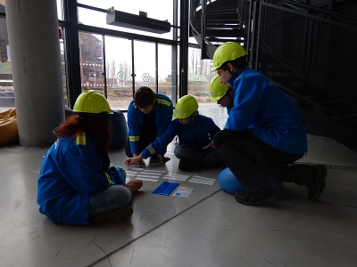
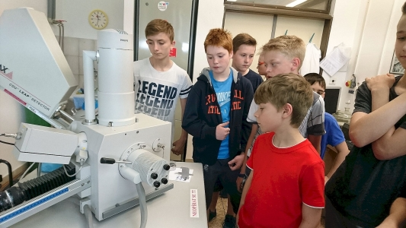
Základní škola Ostrava – Hrabůvka, Provaznická 64, příspěvková organizace, Fakultní škola Ostravské univerzity TALENT MANAGEMENT
Cesta k dosažení cíle
proškolení pedagogů v oblasti práce s nadanými
podpora a identifikace nadaných a talentovaných žáků
koordinace práce s nadanými ve škole – koordinátor nadání
spolupráce s odborníky, VŠ, SŠ, stáže
sdílení dobré praxe – výměna zkušeností

Slide 5
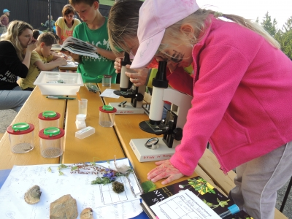
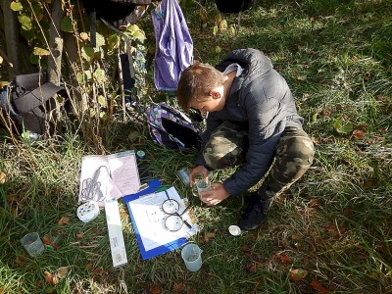
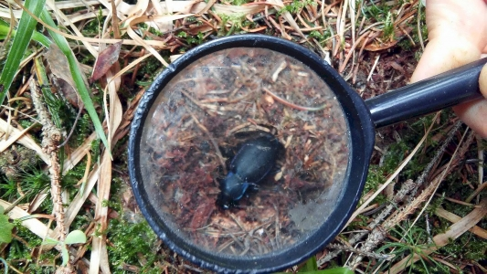
Základní škola Ostrava – Hrabůvka, Provaznická 64, příspěvková organizace, Fakultní škola Ostravské univerzity TALENT MANAGEMENT
Aktivity
sledování změn ekosystému
terénní činnosti
vědecký camp pro žáky

Slide 6
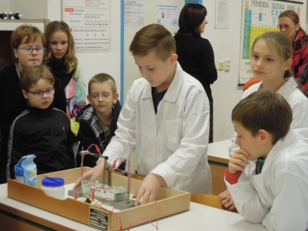
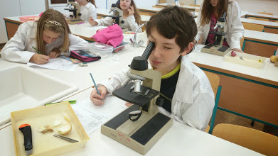
Základní škola Ostrava – Hrabůvka, Provaznická 64, příspěvková organizace, Fakultní škola Ostravské univerzity TALENT MANAGEMENT
Aktivity
fyzikálně chemické pokusy
měření, vyhodnocování, zpracovávání dat, vyvozování závěrů
aktivity v odborných laboratořích

Slide 7
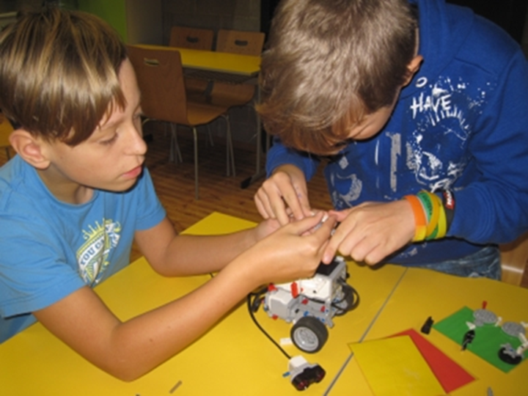
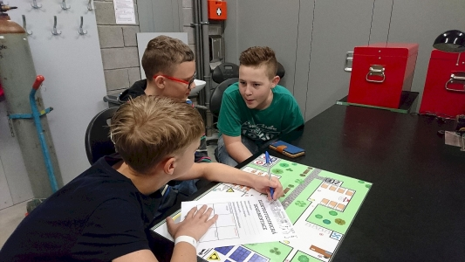
Základní škola Ostrava – Hrabůvka, Provaznická 64, příspěvková organizace, Fakultní škola Ostravské univerzity TALENT MANAGEMENT
Aktivity
konstrukce strojů a jejich programování
konstrukce elektronického obvodu, alternativního zdroje energie

Slide 8
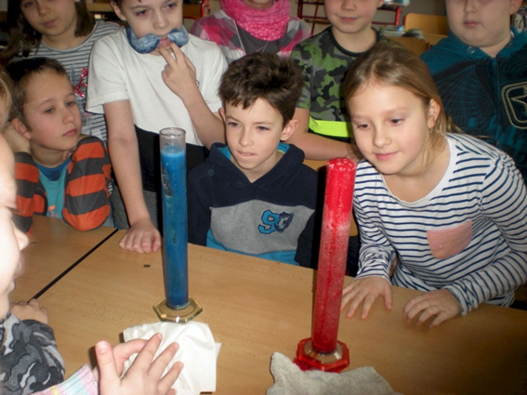
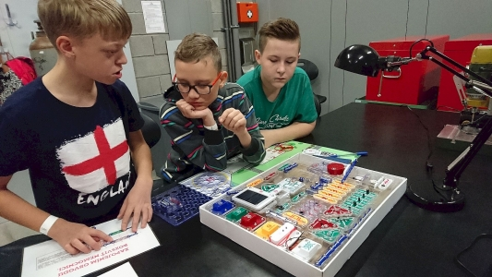
Základní škola Ostrava – Hrabůvka, Provaznická 64, příspěvková organizace, Fakultní škola Ostravské univerzity TALENT MANAGEMENT
Aktivity
tematická odpoledne
badatelské dny a víkendy
sdílení dobré praxe

Slide 9
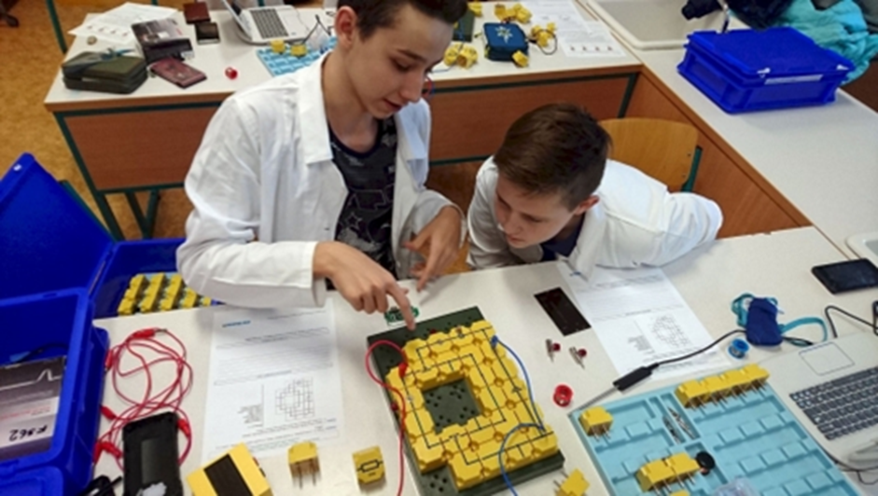
Základní škola Ostrava – Hrabůvka, Provaznická 64, příspěvková organizace, Fakultní škola Ostravské univerzity TALENT MANAGEMENT
Aktivity
práce s technickými stavebnicemi – elektřina
využití fyzikálních souprav a senzorů – elektromagnetismus, Uva, Uvb záření, teplota, polarizace, optika, spirometr atd.

Slide 10
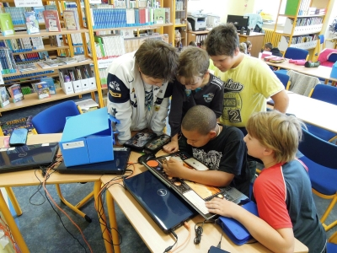
Základní škola Ostrava – Hrabůvka, Provaznická 64, příspěvková organizace, Fakultní škola Ostravské univerzity TALENT MANAGEMENT
Aktivity – čtenářská gramotnost
čtenářské dílny – tvorba textů, orientace v odborném textu
prezentace výstupů projektů
publikování v almanachu, školním časopise
setkání s odborníky – novináři, spisovateli
literární akce „čtení pro radost“ – spolupráce starších žáků s mladšími

Slide 11
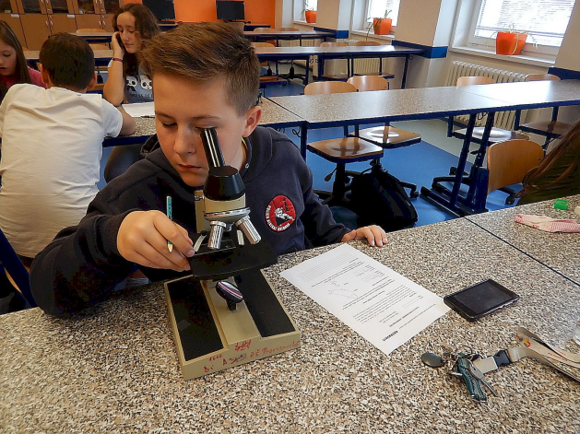
Základní škola Ostrava – Hrabůvka, Provaznická 64, příspěvková organizace, Fakultní škola Ostravské univerzity TALENT MANAGEMENT
Místa aktivit
ZŠ Provaznická
VŠB Ostrava
SPŠCH akademika Heyrovského
Svět vědy a techniky v Ostravě Vítkovicích
Pevnost poznání v Olomouci (interaktivní muzeum vědy)
IQLANDIA Liberec ( svět experimentů a chytré zábavy)
Beskydy, Jeseníky, Předmostí u Přerova, Dům přírody Poodří, Dům přírody Litovelského Pomoraví (pozorování ekosystému),

Slide 12
Základní škola Ostrava – Hrabůvka, Provaznická 64, příspěvková organizace, Fakultní škola Ostravské univerzity TALENTMANAGEMENT
Výstupy projektu
rozšíření teoretických znalostí a praktických dovedností žáků v technické a přírodovědné oblasti
navázání kontaktů a prohloubení spolupráce s odborníky
konstruování a naprogramování jednoduchého stroje, alternativního zdroje energie, složitějšího elektronického obvodu
protokoly z badatelských aktivit
prezentace v médiích

Slide 13
Základní škola Ostrava – Hrabůvka, Provaznická 64, příspěvková organizace, Fakultní škola Ostravské univerzity TALENTMANAGEMENT
Děkuji za pozornost
9.3.2018
Mgr. Libuše Přikrylová
zsprovaznicka@seznam.cz
Tel: 596789850

